Slide 1
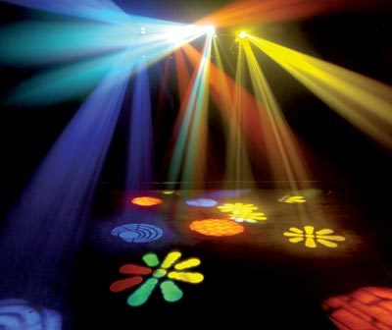
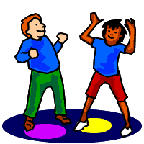

Slide 2
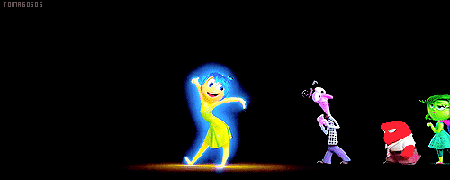

Slide 4
Campo: Expresión y apreciación artística
Aspecto: Expresión corporal y apreciación de la danza
Competencia: Expresa, por medio del cuerpo, sensaciones y emociones en acompañamiento del canto y de la música.
Aprendizajes esperados:
Baila libremente al escuchar música.
Sigue el ritmo de la música mediante movimientos espontáneos de su cuerpo
Reproduce secuencias rítmicas con el cuerpo o con instrumentos
Descubre y crea nuevas formas de expresión por medio de su cuerpo
Baila espontáneamente acompañándose de mascadas, lienzos, instrumentos de percusión, pelotas, bastones u otro objeto, para expresar el ritmo
Representa, mediante la expresión corporal, movimientos de animales, objetos y personajes de su preferencia

